Slide 1
Nama : Annisa Ikrimatus Soleha NIM : E4123190 Gol : D

Slide 2




Slide 3



Slide 4



Slide 5



Slide 6
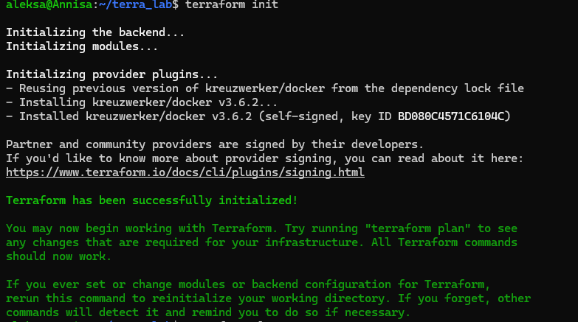

Slide 7
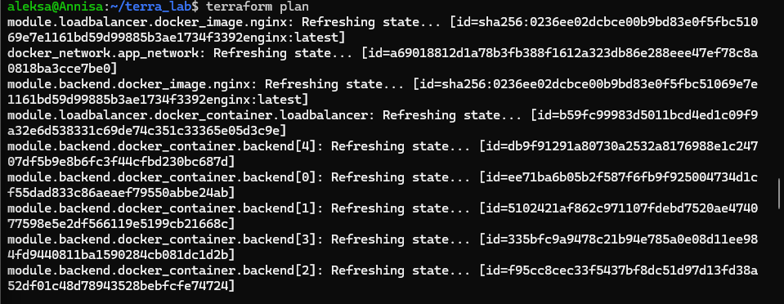

Slide 8
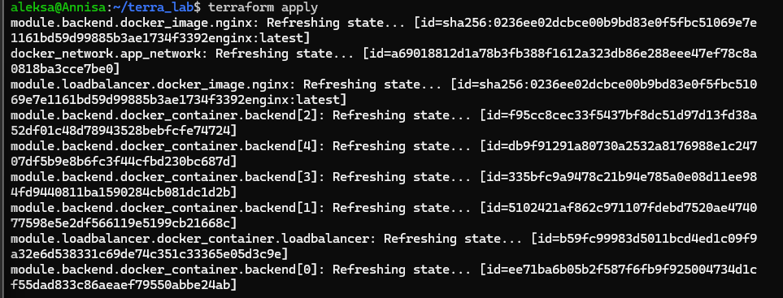


Slide 9
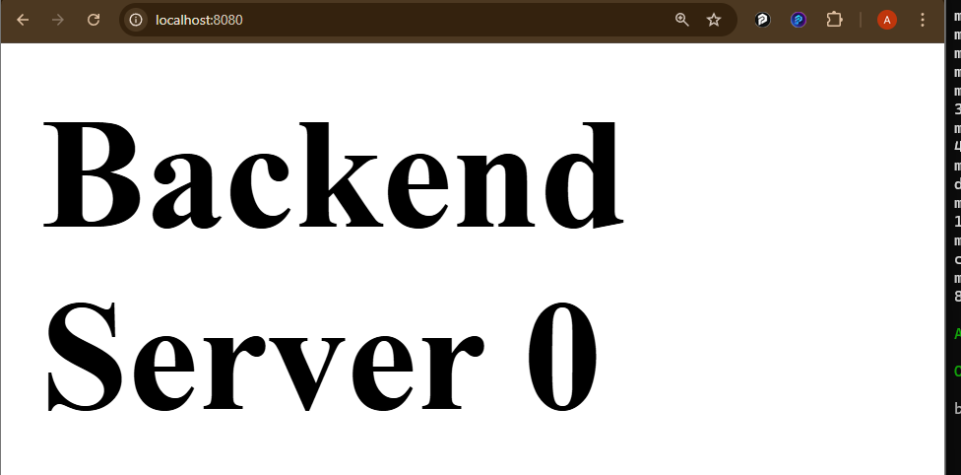

Slide 10
